Slide 1
cs-8. 表計算ソフトウエアを 用いたデータの扱い
（コンピューターサイエンス）
URL: https://www.kkaneko.jp/cc/cs/index.html
金子邦彦

Slide 2
Excelを用いたデータ分析について
散布図での色分けを用いたクラスタ分析
Excelの検索機能VLOOKUPの使い方と例
Excelの絶対参照と相対参照の違い

Slide 3
アウトライン
Microsoft 365 と Excel
散布図での色分け，クラスタ分析
Excel のルックアップ
絶対参照，相対参照

Slide 4
8-1 Microsoft 365 と Excel

Slide 5
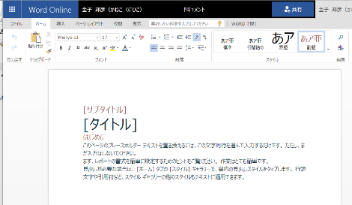
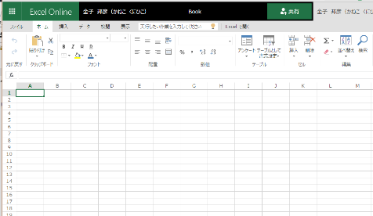
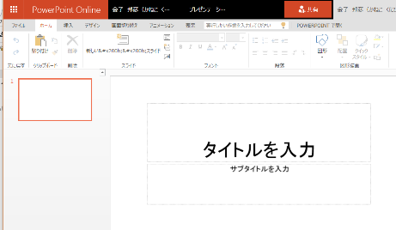
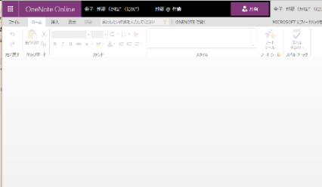
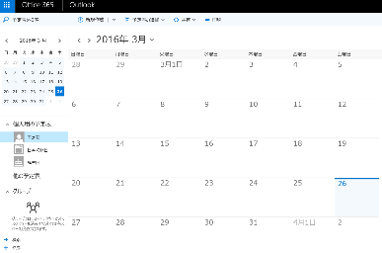
Microsoft 365 の主な機能
ワード (文書作成)
エクセル (表計算)
パワーポイント
(プレゼン)
ワンノート (電子ノート)
アウトルック (電子メール)
パソコンでレポートを作成したり，発表したり，データをまとめたりで便利

Slide 6
Microsoft 365 の種類
Microsoft 365 のオンライン版
WEBブラウザで使う．
https://portal.office.com
各自の ID とパスワードでサインインが必要．
Microsoft 365 のアプリ版
前もってインストールが必要．
インストールでは，大量の通信が行われる．
（時間がかかる．通信費用にも注意）
２種類ある．この授業では，どちらを使用しても問題ない

Slide 7
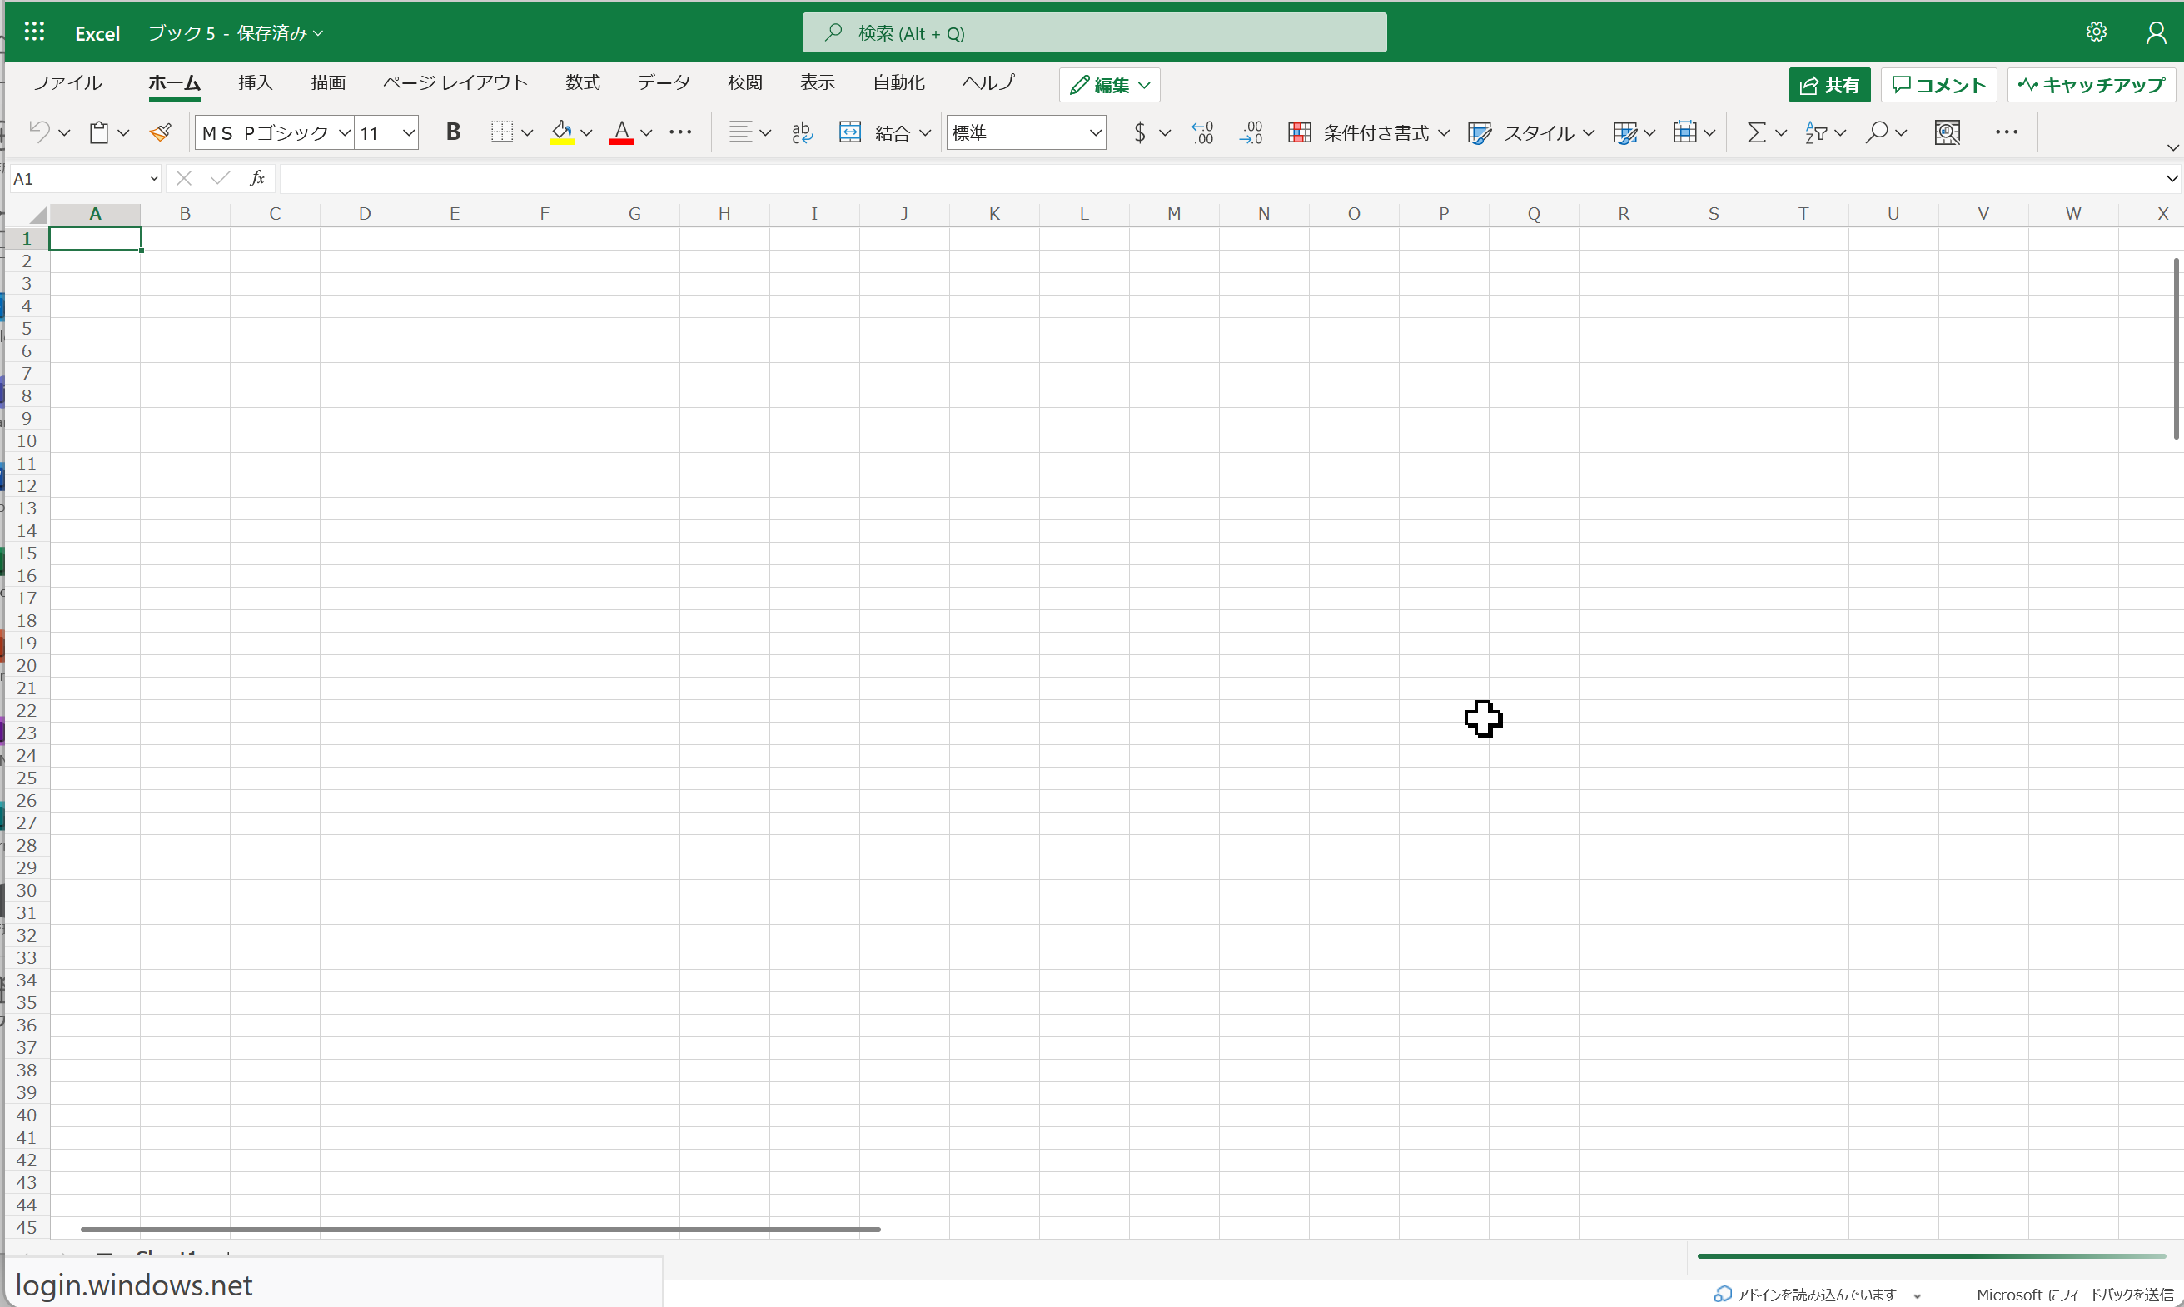
Microsoft 365 オンライン版で Excel を起動
【要点】 Web ブラウザで，次のページを開き，各自の ID とパスワードでサインイン
https://portal.office.com

Slide 8
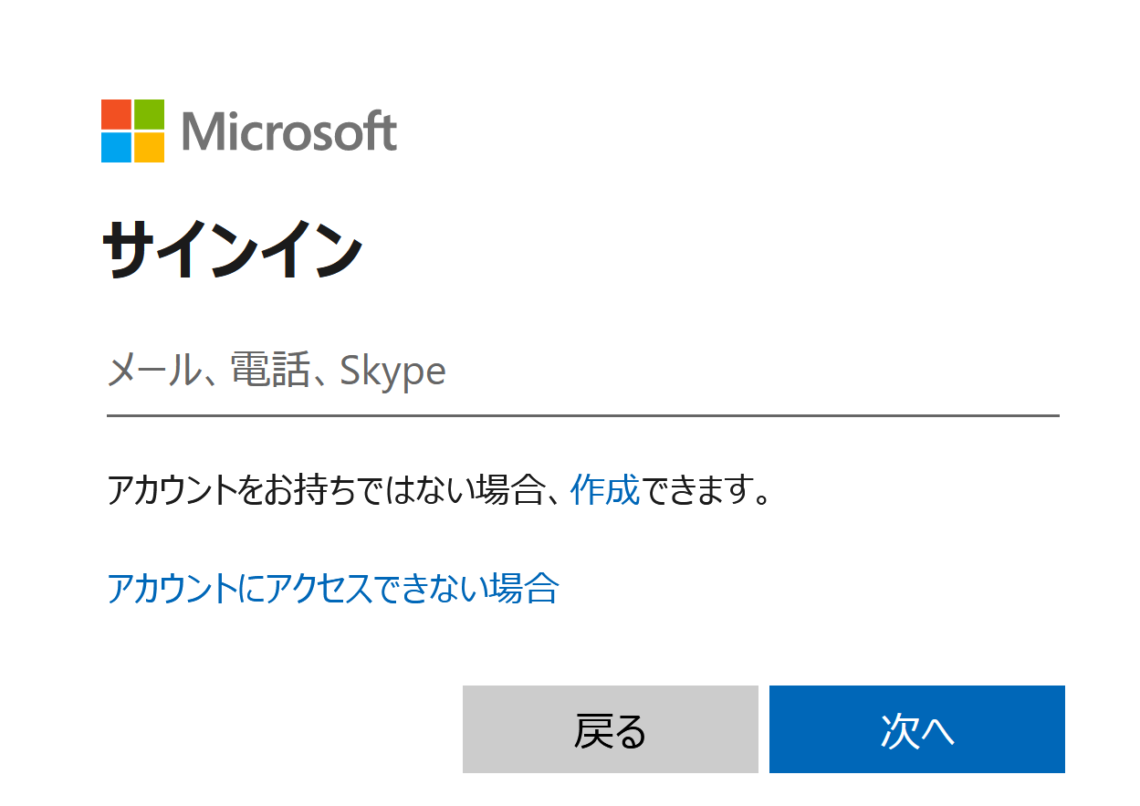
Microsoft 365 オンライン版で Excel を起動
① Web ブラウザで，次のページを開く https://portal.office.com
② 電子メールアドレスを入れる．「次へ」をクリック．
（例）p1234567@fukuyama-u.ac.jp

Slide 9
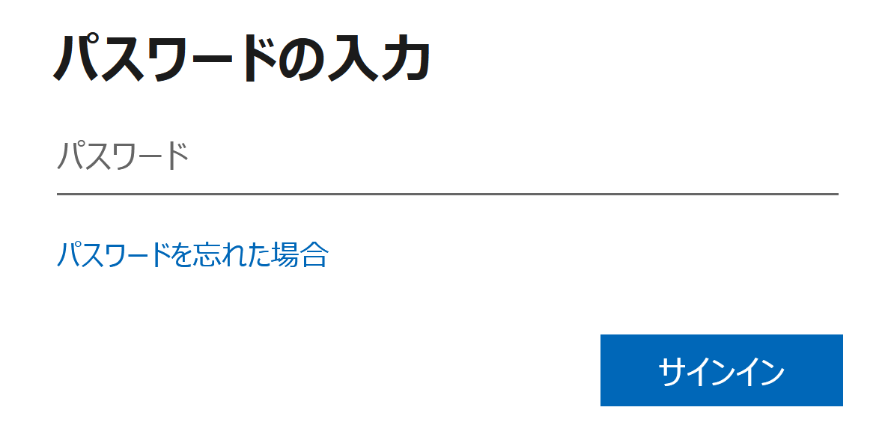
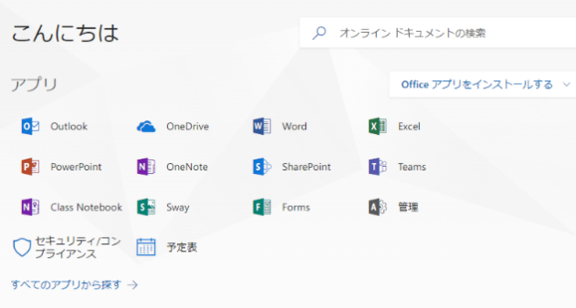
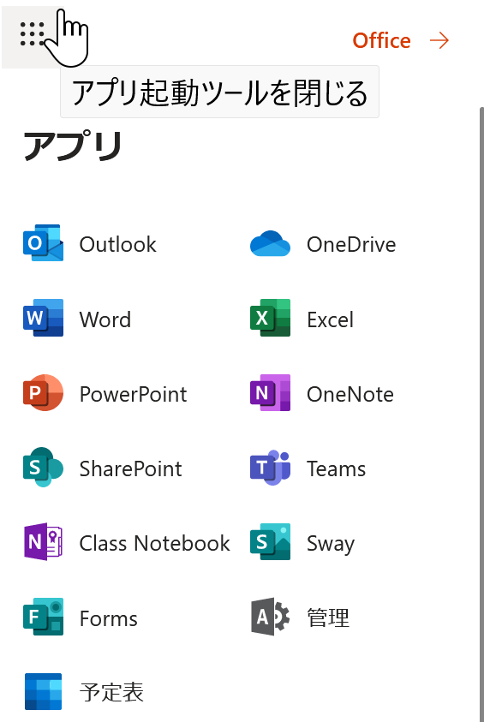
Microsoft 365 オンライン版で Excel を起動
③ パスワードを入れ，「サインイン」をクリック
パスワードは，各自が設定したもの
④ Excel を使いたいときは，メニューで Excel を選ぶ
さまざまなメニュー

Slide 10
Microsoft 365 オンライン版で Excel を起動
⑤ Excel のブックの種類を選ぶ
この授業では「新しい空白のブック」を使う
⑥ Excel の画面が開く

Slide 11
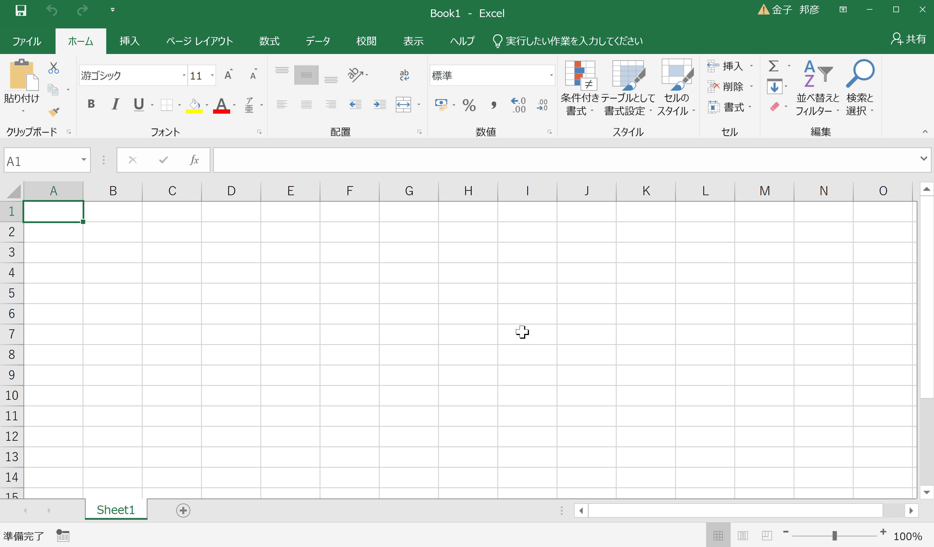
Microsoft 365 アプリ版のインストールと Excel の起動
【要点】 インストールは，Microsoft 365 アプリ版を使えるようにするための作業（最初に行う）．
そのとき，次のページを開き，各自の ID とパスワードでサインイン
https://portal.office.com
インストールが終わったら，スタートメニュー等で Excel を起動

Slide 12
Microsoft 365 アプリ版のインストールと Excel の起動
① Web ブラウザで，次のページを開く https://portal.office.com
② 電子メールアドレスを入れる．「次へ」をクリック．
（例）p1234567@fukuyama-u.ac.jp

Slide 13
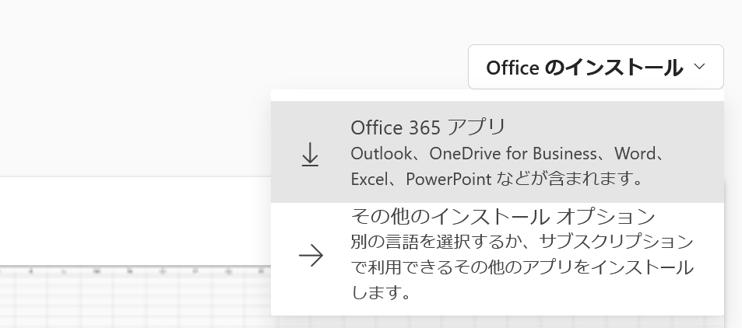
Microsoft 365 アプリ版のインストールと Excel の起動
③ パスワードを入れ，「サインイン」をクリック
パスワードは，各自が設定したもの
④ 画面で「Office のインストール」をクリック．メニューで「Microsoft 365 のアプリ」を選ぶ

Slide 14
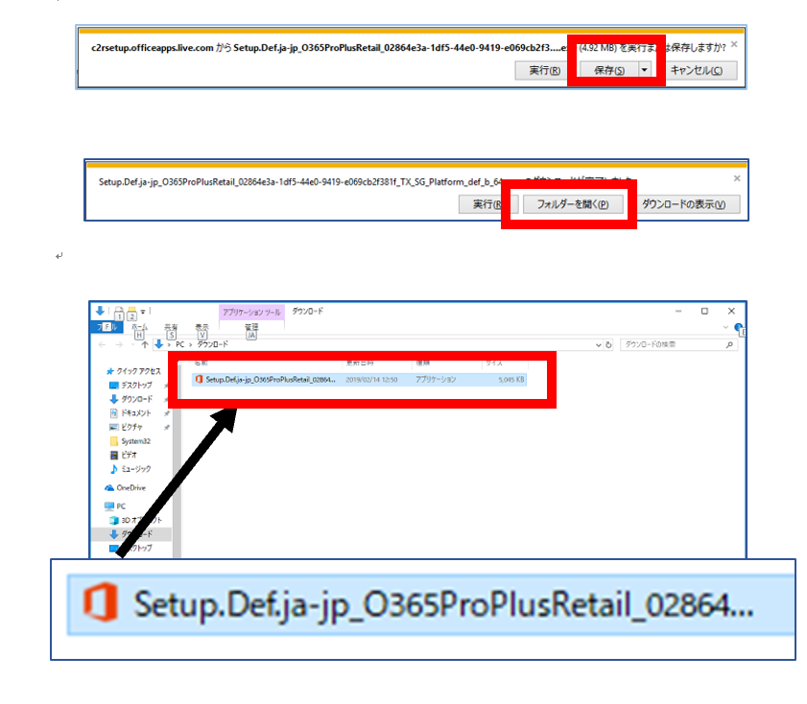
Microsoft 365 アプリ版のインストールと Excel の起動
⑤ 画面の指示に従い，インストールを行う
インストールでは，大量の通信が行われる．
（時間がかかる．通信費用にも注意）
次のような指示がでる
１．保存する
２．フォルダーを開く
３．実行し，その後も，画面の指示に従う

Slide 15
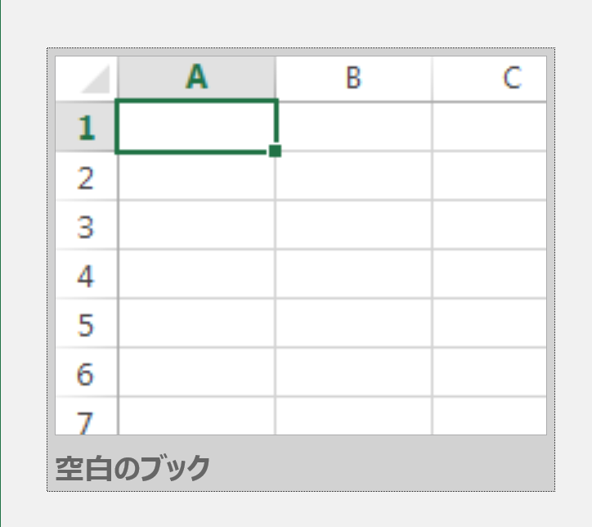
Microsoft 365 アプリ版のインストールと Excel の起動
⑥ Excel を使うときは，スタートメニューなどで Excel を選ぶ
⑦ Excel のブックの種類を選ぶ
この授業では「新しい空白のブック」を使う
⑧ Excel の画面が開く

Slide 16
8-2 散布図での色分け， クラスタ分析

Slide 17
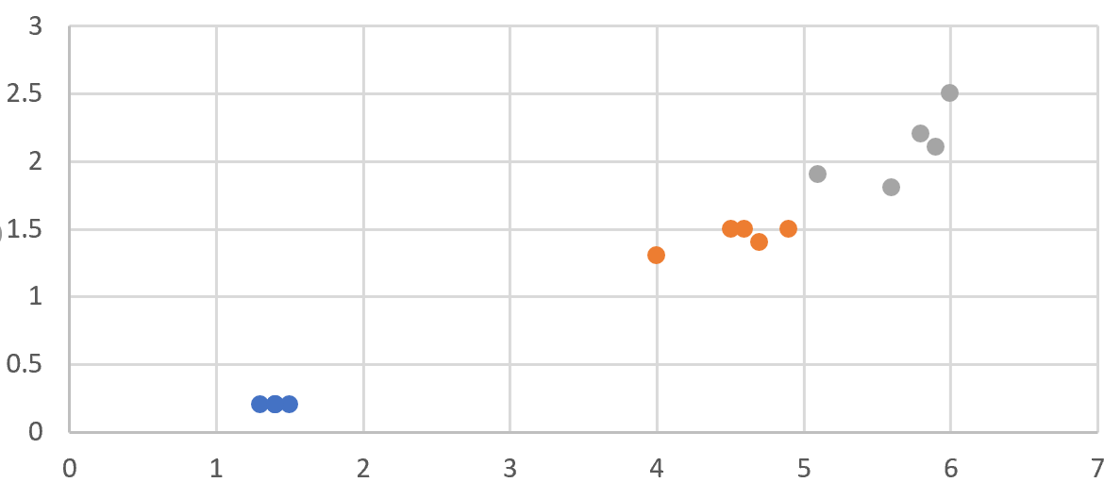
クラスタ分析
クラスタ分析では．散布図を見ながら．データのパターンやクラスタを観察する

Slide 18
クラスタ分析の用途
市場セグメンテーション:
市場セグメンテーションは，顧客を異なるグループに分割することで市場を分析
顧客分析:
顧客分析は，顧客の行動，嗜好，ニーズを理解し，個別の顧客に合わせたサービスや製品を提供につなげる
製品分析:
製品分析では，製品の特性，特徴，および顧客の反応を分析．

Slide 19
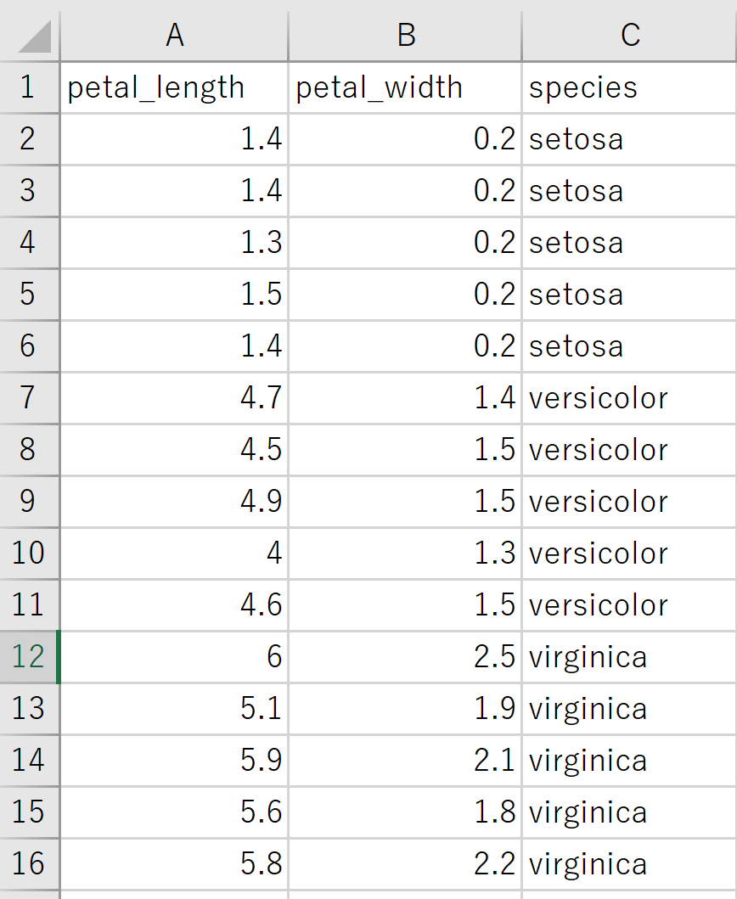
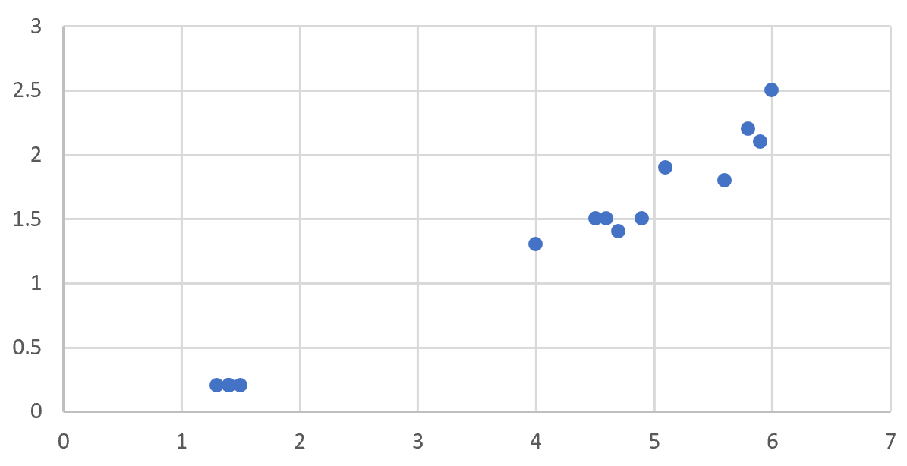
Excel の散布図
元データ
散布図
この２列で散布図

Slide 20
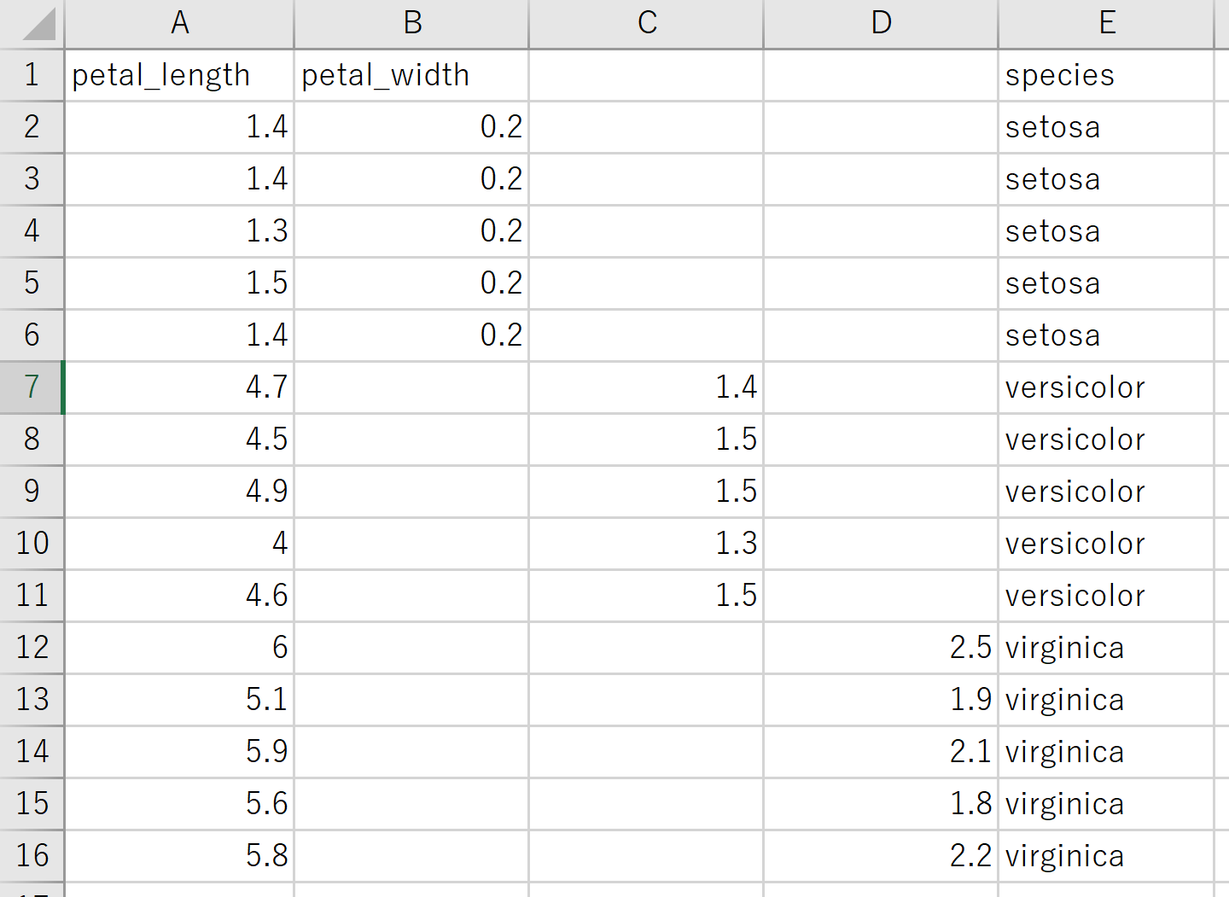
Excel の散布図（色分け）
元データ
散布図
この４列で散布図
散布図の作成手順
A,B,C,D列の2～16行目を選択し、
挿入、散布図の操作
setosa は B列，versicolor は C列，
virginica は D列（違う列）

Slide 21
色付き散布図を用いたクラスタ分析手順
データの準備
散布図での色分けのための準備 異なる色を設定するために．色を変えたいデータを別の列に移動するなどの操作を行う
散布図の作成 データを選択し．「挿入」タブから「散布図」を選択
散布図の観察 色の違いに注目しながら．データのパターンやクラスタの傾向を観察
分析結果からの考察 特性や特徴を視覚的に見ていく．違う色のデータの分布の相違点などを分析し．適切な結論や洞察を得る

Slide 22
演習
【トピックス】
並べ替え
散布図での色分け
クラスタ分析

Slide 23
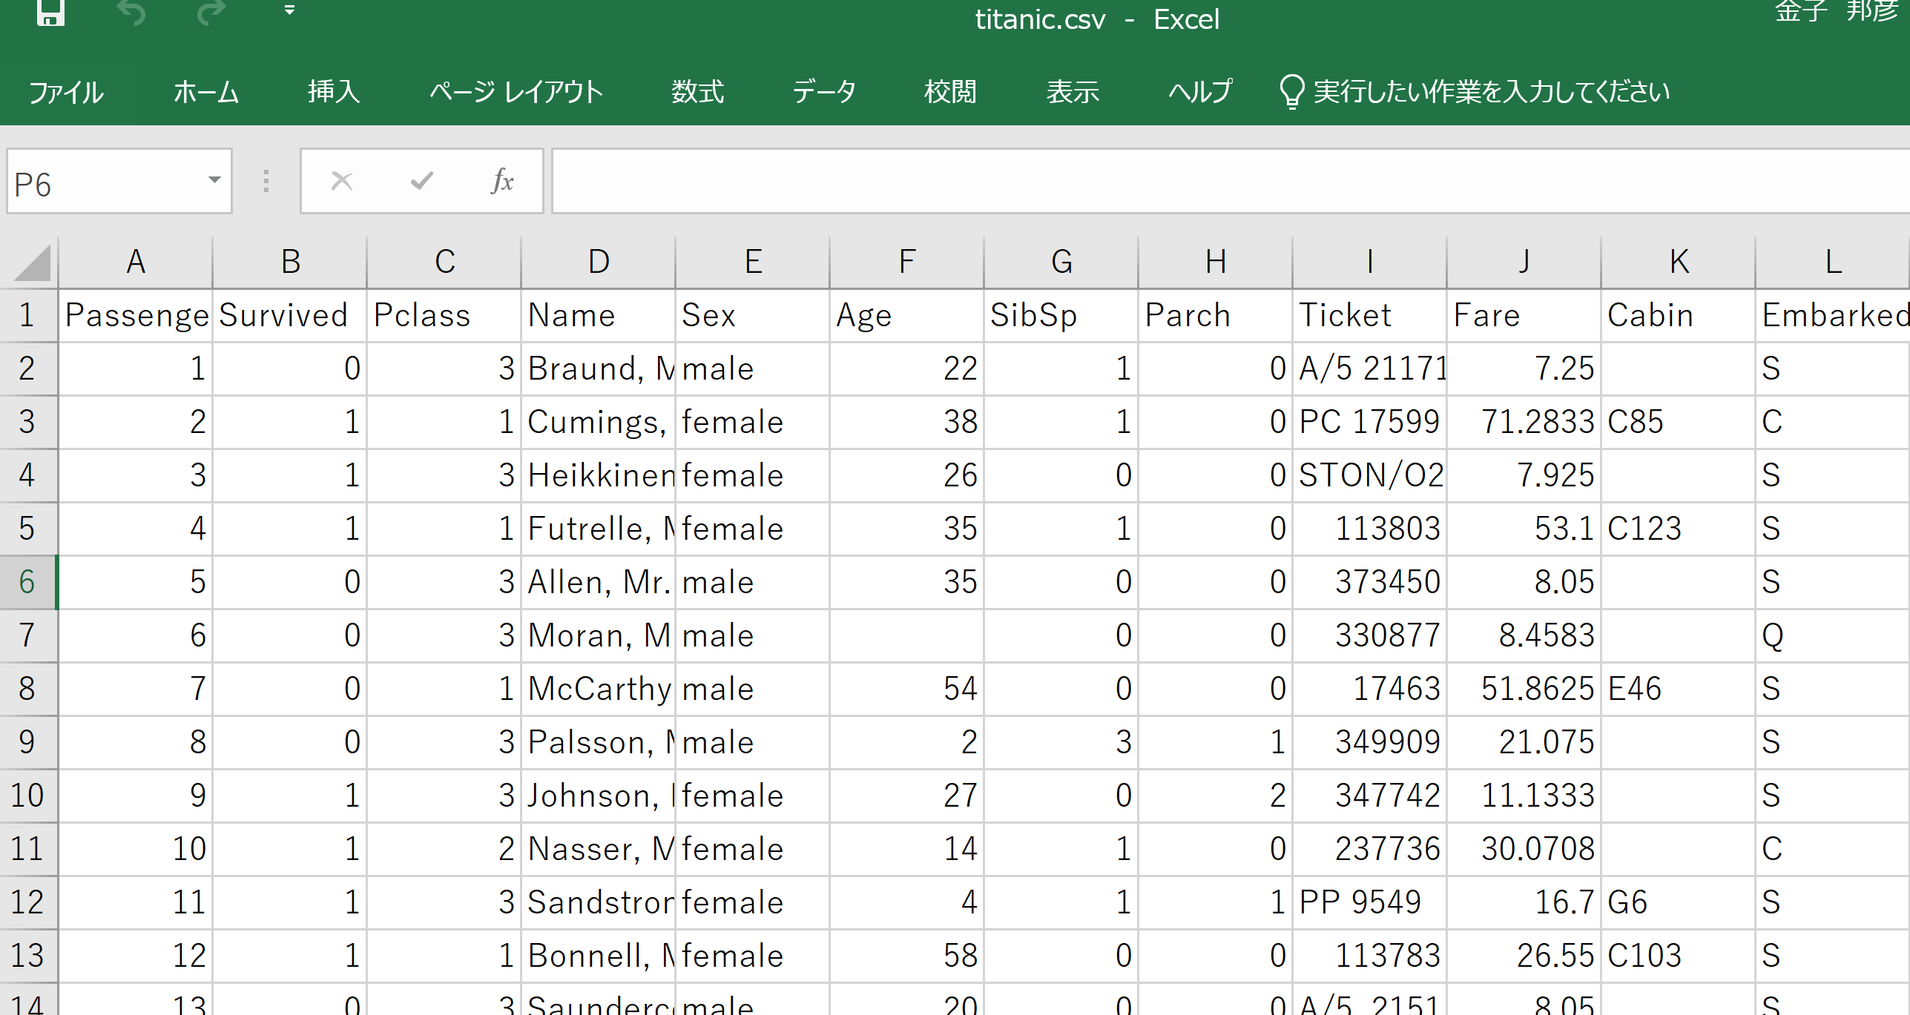
Titanic データセット
タイタニック号のデータ
救出．客室種類．性別．年齢．料金．家族の有無など
1309名分

Slide 24
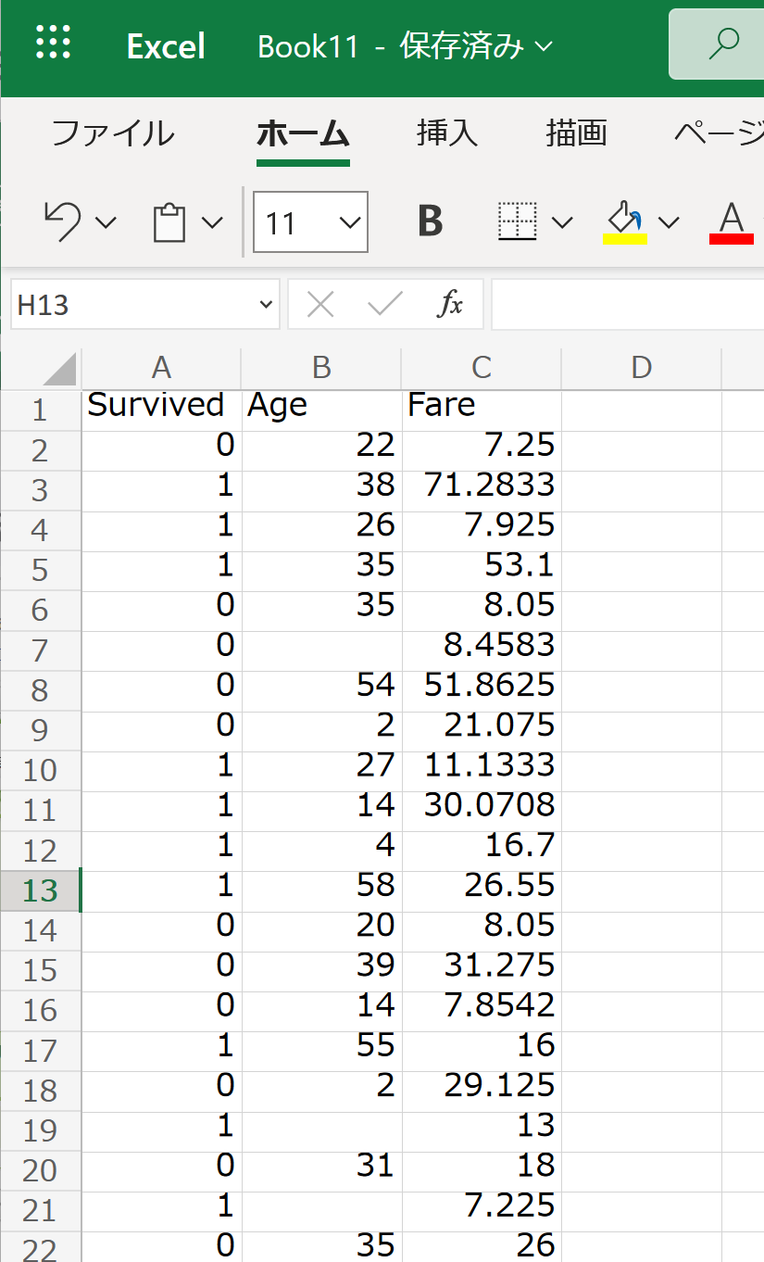
① Titanic データセットから，救出 (survived)，
年齢 (age)，料金 (fare) の列だけを抜き出し

Slide 25
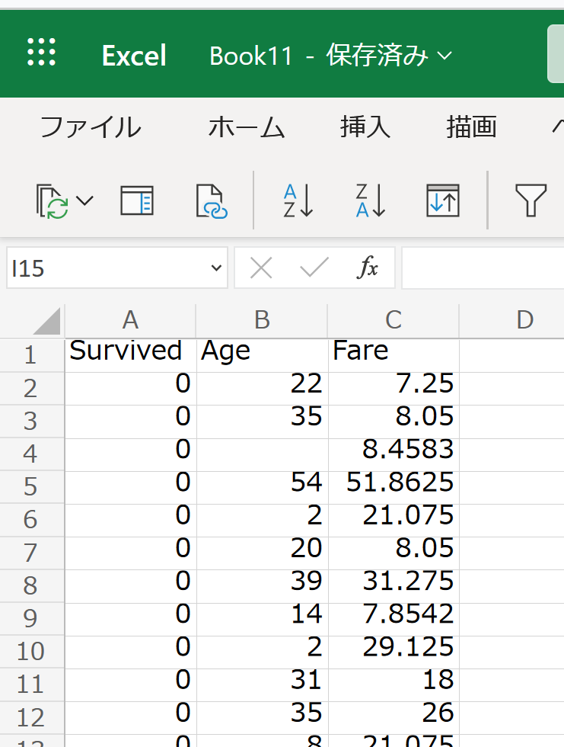
② 救出が 0 の行が先に，救出が 1 の行が後に来るように並べ替え
・A, B, C 列を昇順で並べ替える操作
（このとき，A 列の値を基準として，全体を
並べ替え）

Slide 26
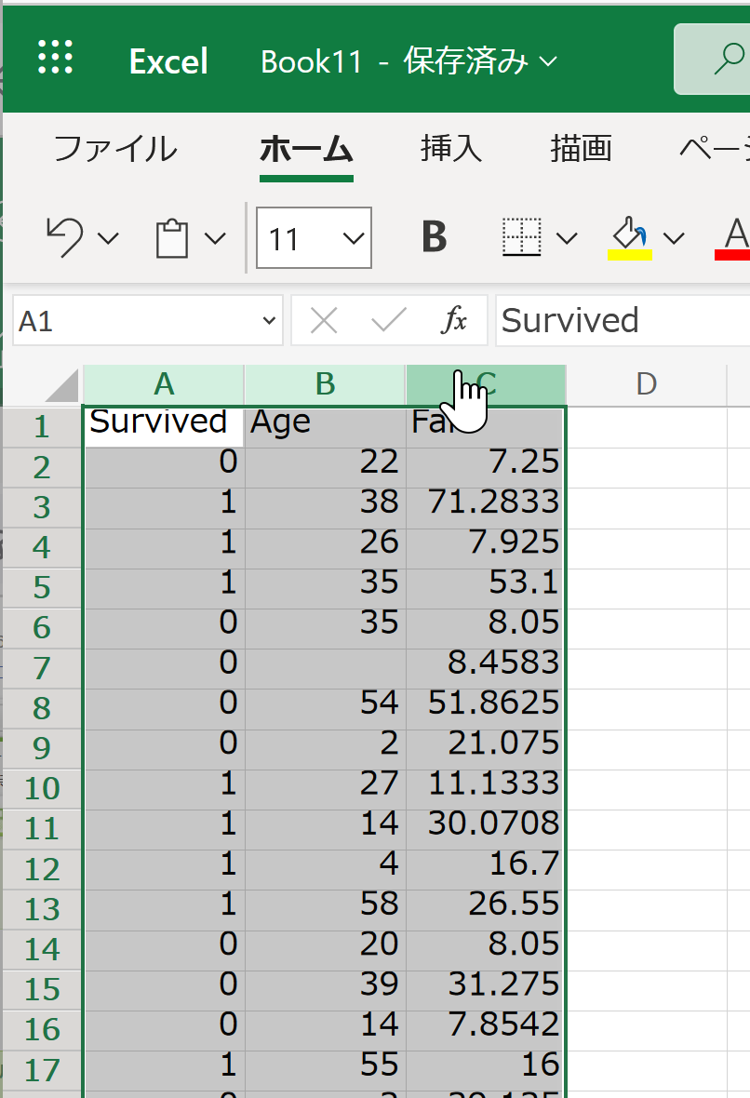
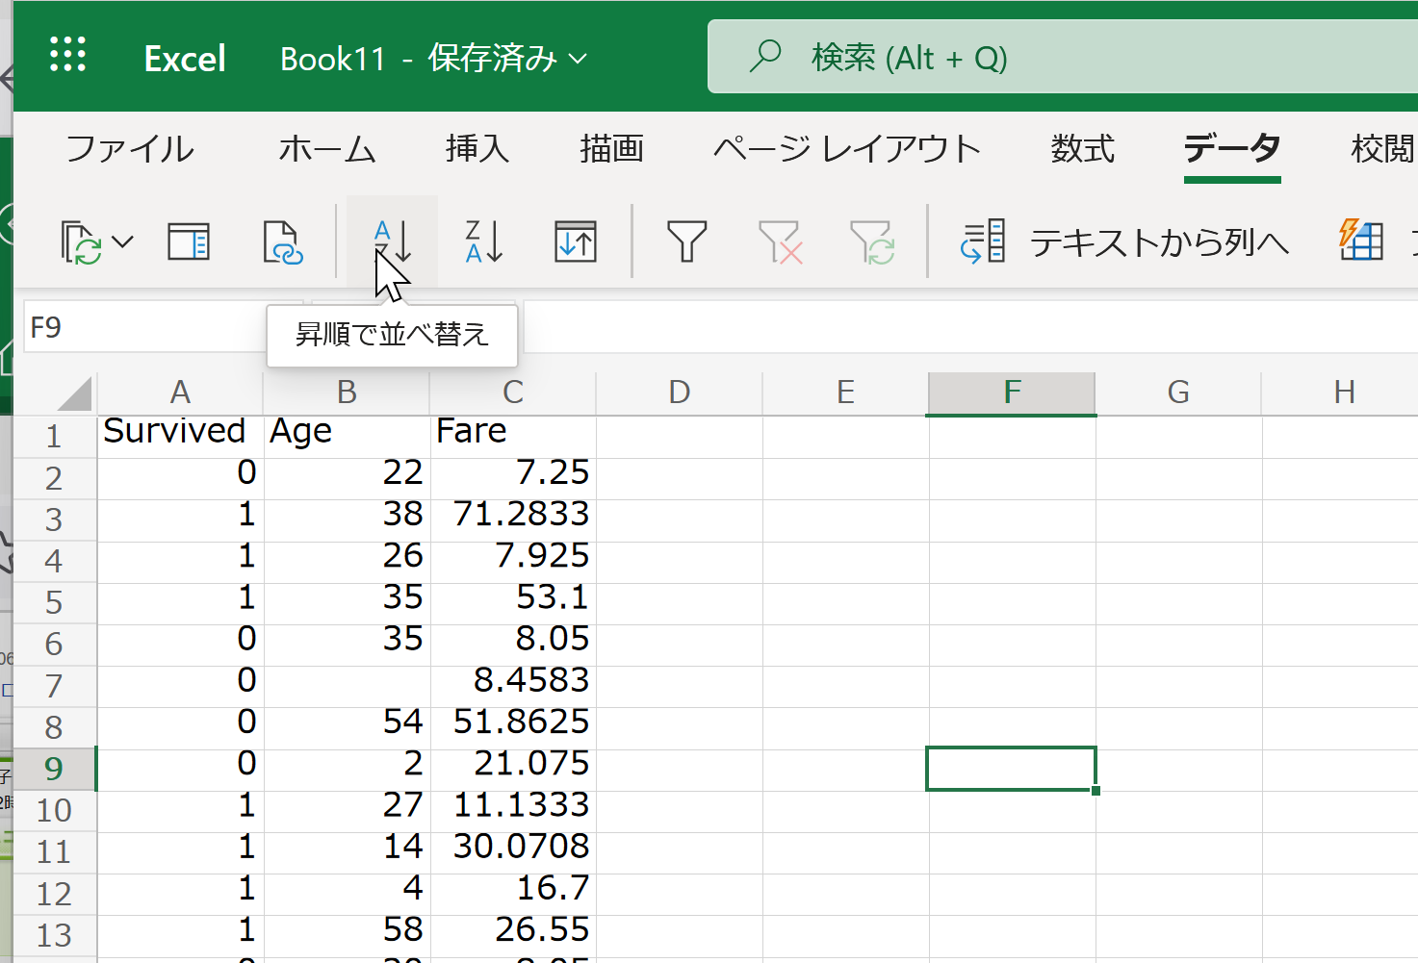
オンライン版 Excel での並べ替え
A, B, C 列を昇順で並べ替える操作
（このとき，A 列の値を基準として，全体を並べ替え）
② リボンで「データ」→
「昇順で並べ替え」
① 範囲選択

Slide 27
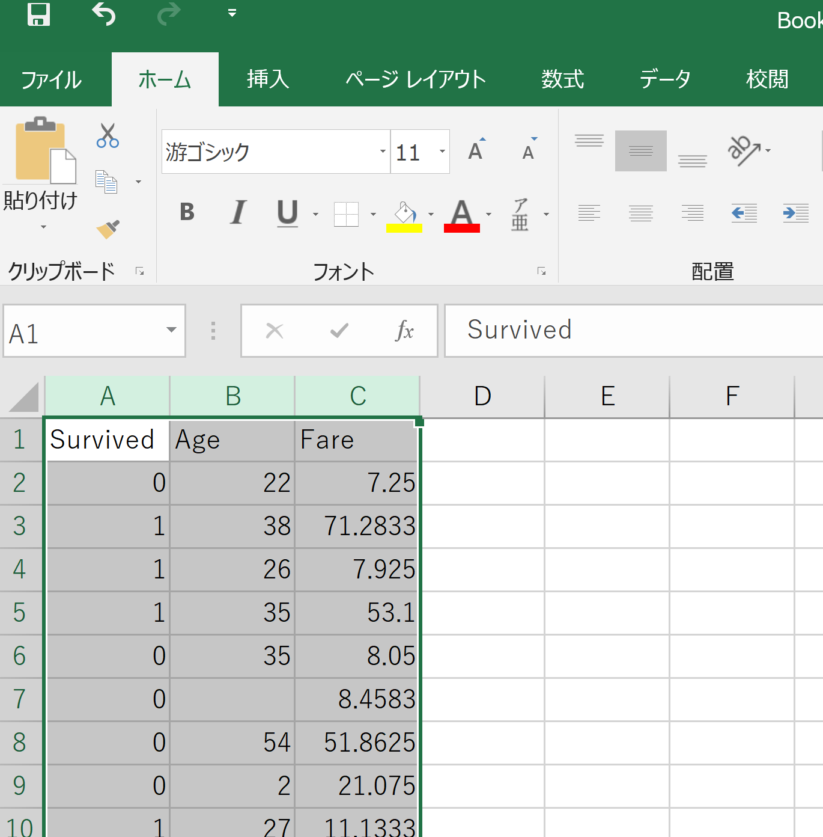
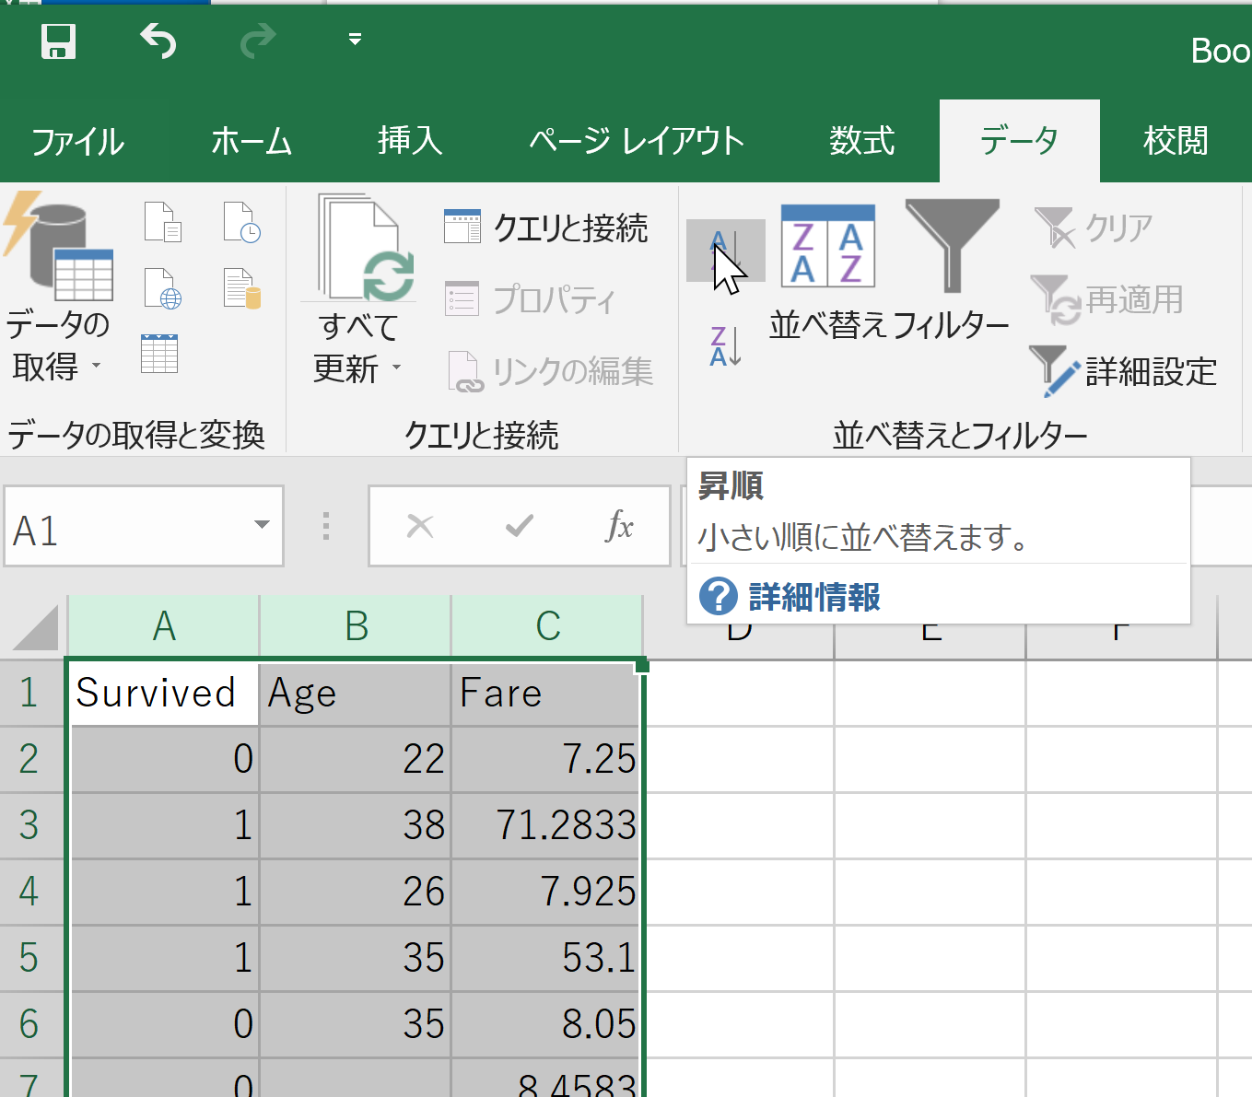
アプリ版での並べ替え
A, B, C 列を昇順で並べ替える操作
（このとき，A 列の値を基準として，全体を並べ替え）
① 範囲選択
② リボンで「データ」→「昇順」

Slide 28
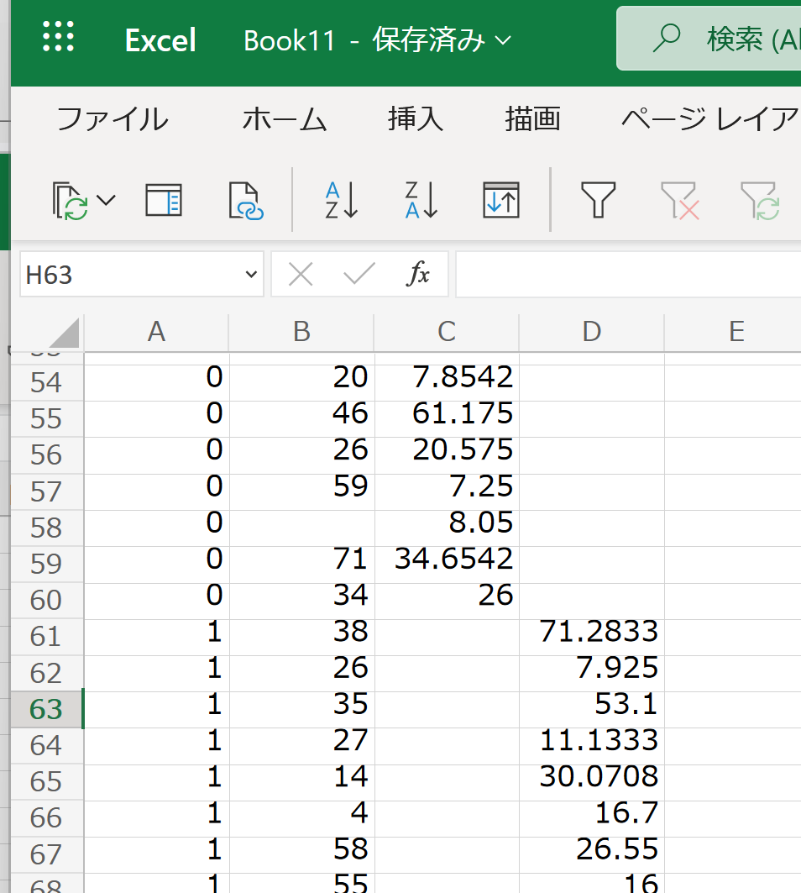
③ 救出が 1 の行についてのみ，C 列のデータを D 列に移す
範囲を選び，右クリックメニューで「切り取り」
移す先の一番上のセルをクリックし，貼り付けの操作

Slide 29
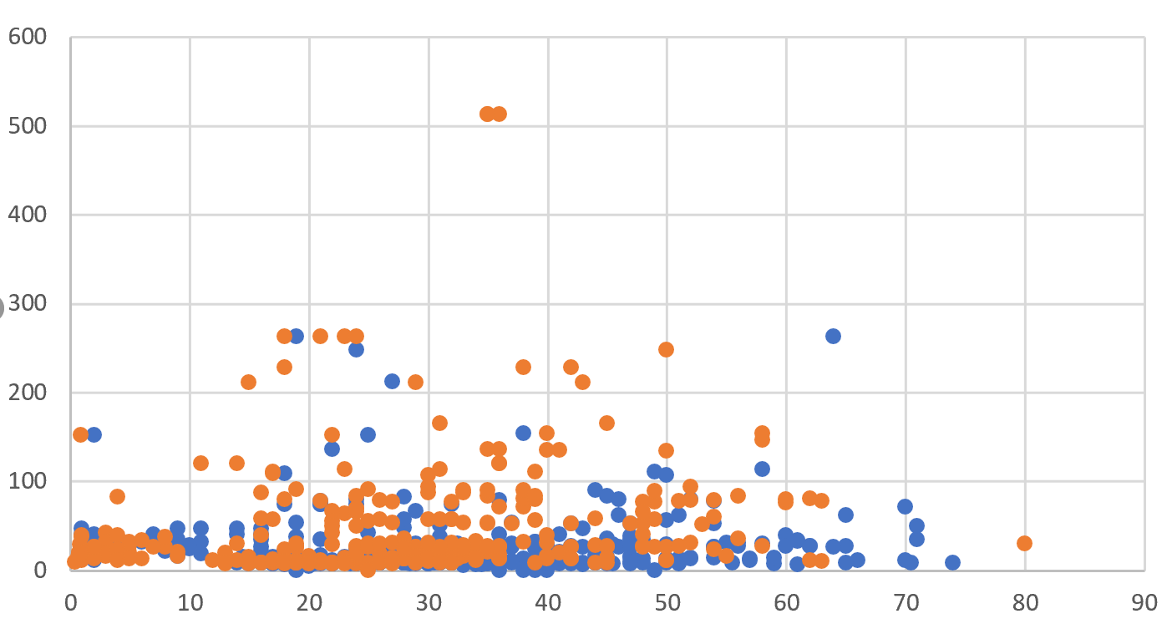
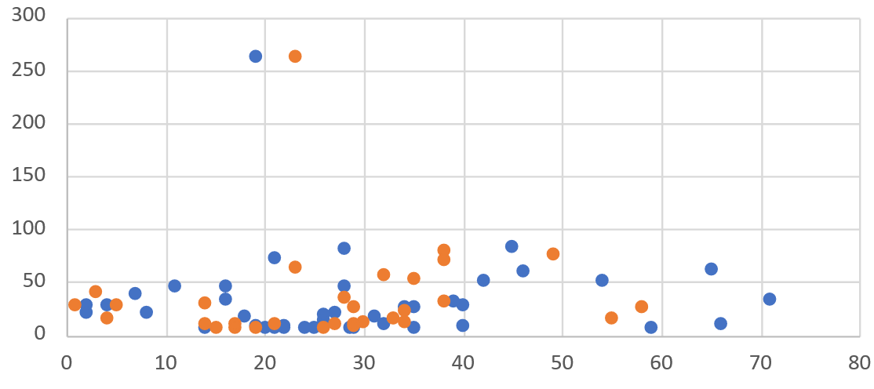
④ B, C, D 列から散布図を作成
（範囲選択のとき，先頭行は選ばないようにする．
２行目からを範囲にする）
１００人分のデータで
みたとき
８９１人分のデータで
みたとき
オレンジ（救出された）は上側に，
青（救出されなかった）は下側に
偏る傾向があるかもしれない

Slide 30
クラスタ分析の用途
クラスタ分析は市場セグメンテーション，顧客分析，製品分析など，さまざまに役立つ
市場セグメンテーション：顧客を属性，行動，購買パターンなどに基づいてグループ分け．各グループに合わせたマーケティング戦略，ターゲットとなるグループの絞り込み
顧客分析：顧客の行動，嗜好，ニーズを分析．個々のの顧客に合わせたサービスや製品の提供を行い，顧客満足度の向上
製品分析：製品の特性，特徴，顧客の反応を分析．様々な需要や顧客の嗜好を分析．

Slide 31
8-3 Excel のルックアップ

Slide 32
Excel のルックアップ
Excel のルックアップ：他のセルの中から．特定の条件に合致するセルを参照する機能．大量のデータの中から必要な情報を素早く見つけることにも役立つ

Slide 33
なぜルックアップはなぜ大切なのか
大量のデータの中から必要な情報を正確に見つけ．さまざまに活用

Slide 34
ルックアップの例
購入リスト
商品リスト
氏名 | 商品 | 数量 | 単価 | 合計
AA | みかん | 3 | ? | ?
BB | メロン | 2 | ? | ?
CC | りんご | 5 | ? | ?
商品名 | 単価
みかん | 50
りんご | 100
メロン | 500
商品の単価は商品リストに載っている．
その中の正しいもの１つを．
単価フィールドで参照したい

Slide 35
「ルックアップ」で行いたいことの例
AA さんは．みかんを 3個
BB さんは．メロンを 2個
CC さんは．りんごを 5個
AA, BB, CC さんの値段が分かる表を作りたい

Slide 36
① １行目
氏名 | 商品 | 数量 | 単価 | 合計
AA | みかん | 3 | 50 | ?
BB | メロン | 2 |  | ?
CC | りんご | 5 |  | ?
商品名 | 単価
みかん | 50
りんご | 100
メロン | 500
参照
この範囲で
値を検索し．
同じ行の
別の列の値

Slide 37
② ２行目
氏名 | 商品 | 数量 | 単価 | 合計
AA | みかん | 3 | 50 | ?
BB | メロン | 2 | 500 | ?
CC | りんご | 5 |  | ?
商品名 | 単価
みかん | 50
りんご | 100
メロン | 500
参照
この範囲で
値を検索し．
同じ行の
別の列の値

Slide 38
③ ３行目
氏名 | 商品 | 数量 | 単価 | 合計
AA | みかん | 3 | 50 | ?
BB | メロン | 2 | 500 | ?
CC | りんご | 5 | 100 | ?
商品名 | 単価
みかん | 50
りんご | 100
メロン | 500
参照
この範囲で
値を検索し．
同じ行の
別の列の値

Slide 39
ルックアップの例
◇ 参照する手がかりとして．「みかん」．「メロン」．「りんご」の列を使う
◇ 「みかん」．「りんご」．「メロン」の中から値を検索し．同じ行の別の列にある値を参照する
氏名 | 商品 | 数量 | 単価 | 合計
AA | みかん | 3 | 50 | ?
BB | メロン | 2 | 500 | ?
CC | りんご | 5 | 100 | ?
商品名 | 単価
みかん | 50
りんご | 100
メロン | 500

Slide 40
Excel の VLOOKUP の例
セル D2 のルックアップの式
=VLOOKUP(B2, $G:$H, 2, FALSE)
Enterキーを押すと
50

Slide 41
Excel の VLOOKUP の例
セル D2, D3, D4 に入れる．ルックアップの式
=VLOOKUP(B2, $G:$H, 2, FALSE)
=VLOOKUP(B3, $G:$H, 2, FALSE)
=VLOOKUP(B4, $G:$H, 2, FALSE)
Enterキーを押すと
50
500
100

Slide 42
なぜ Excel の VLOOKUP を使うのか
自動で検索して．自動で参照するから．
正確（ミスを防ぐことができる）．素早くできる

Slide 43
演習
【トピックス】
ルックアップ

Slide 44
演習
① Excel で．次のようにデータを入力
※ 「3」や「50」などの数値は．必ず半角に

Slide 45
② セル D2 に次の数式を入力
=VLOOKUP(B2, $G:$H, 2, FALSE)
数式バーが便利
① セル D2 をクリックして
② 入力して Enter キーを押す
「50」を確認

Slide 46
Excel の VLOOKUP の使い方の例
=VLOOKUP(B2, $G:$H, 2, FALSE)
「2」は，範囲「$G:$H」
の中の2列目という意味

Slide 47
Excel の VLOOKUP の使い方の例
=VLOOKUP(B2, $G:$H, 2, FALSE)
「$G:$H」の
中の２列目の
値を参照
「みかん」を探せ
「$G:$H」の中の
１列目から
氏名 | 商品 | 数量 | 単価 | 合計
AA | みかん | 3 | 50 | ?
BB | メロン | 2 | 500 | ?
CC | りんご | 5 | 100 | ?
商品名 | 単価
みかん | 50
りんご | 100
メロン | 500
この列の値を検索
この列の値を参照

Slide 48
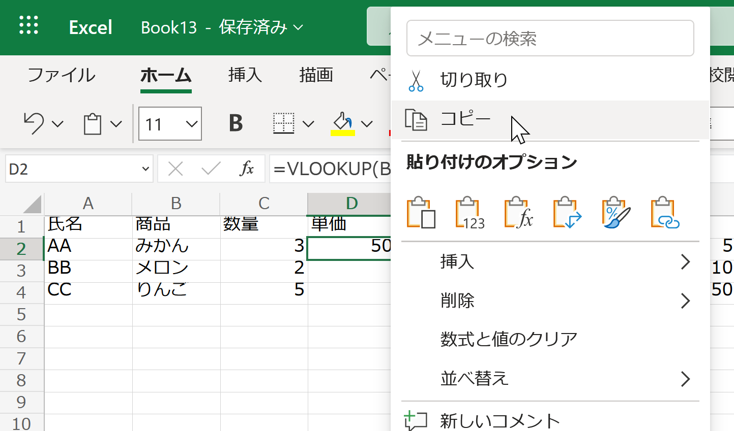
③ セル D2 の式を，セル D3, D4 にコピー
・まず，セル D2 を右クリックし．右クリックメニューで「コピー」
・セル D3，D4 を選び，右クリックメニューで「貼り付け」

Slide 49
④ セル D2, D3, D4 の値が 50, 500, 100 になっていることを確認

Slide 50
Excel のルックアップのまとめ
Excel のルックアップは，大量データから，必要な情報を素早く検索できる
購入リストと商品リストなど．別々のデータを効率的に結びつける
ルックアップを使うことで，手作業によるミスを防ぎ．作業効率が向上する
データ管理や分析に役立つ．広く活用されている

Slide 51
8-4 Excel の絶対参照， 相対参照，ルックアップ

Slide 52
参照．絶対参照．相対参照
参照：参照元に変更があると．参照先にも即座に反映される
絶対参照：ドル記号($)を使用する．参照セルの位置を固定する．
相対参照：ドル記号($)を使用しない．コピーしたセルに合わせて参照セルの位置が変わる．

Slide 53
相対参照と絶対参照
=VLOOKUP(B2, $G:$H, 2, FALSE)
B2 は
相対参照
$G や $H は
絶対参照
$ をつけたら： 絶対参照
$ をつけなかったら： 相対参照

Slide 54
演習
① セル D2 を左クリックすると．数式が表示されるので確認する
=VLOOKUP(B2, $G:$H, 2, FALSE)

Slide 55
② セル D3 を左クリックすると．数式が表示されるので確認する
=VLOOKUP(B3, $G:$H, 2, FALSE)

Slide 56
③ セル D4 を左クリックすると．数式が表示されるので確認する
=VLOOKUP(B4, $G:$H, 2, FALSE)

Slide 57
絶対参照と相対参照
絶対参照
参照セルの位置を固定する．セルのコピー＆ペーストでも
位置は固定されている．
相対参照
参照セルの位置が変わる．セルのコピー＆ペーストでは．
コピーしたセルに合わせて参照セルの位置が変わる

Slide 58
演習
【トピックス】
絶対参照と相対参照

Slide 59
演習
① セル D2 では，セル B2 を参照していることを確認
試しに．セル B2 をダブルクリックしたあと，セル B2 の値を「みかん」から「りんご」に書き換えて．Enter キーを押す
「100」を確認

Slide 60
② セル E2 に次の数式を入力
=C2*D2
数式バーが便利
① セル E2 をクリックして
② 入力して Enter キーを押す
「300」を確認

Slide 61
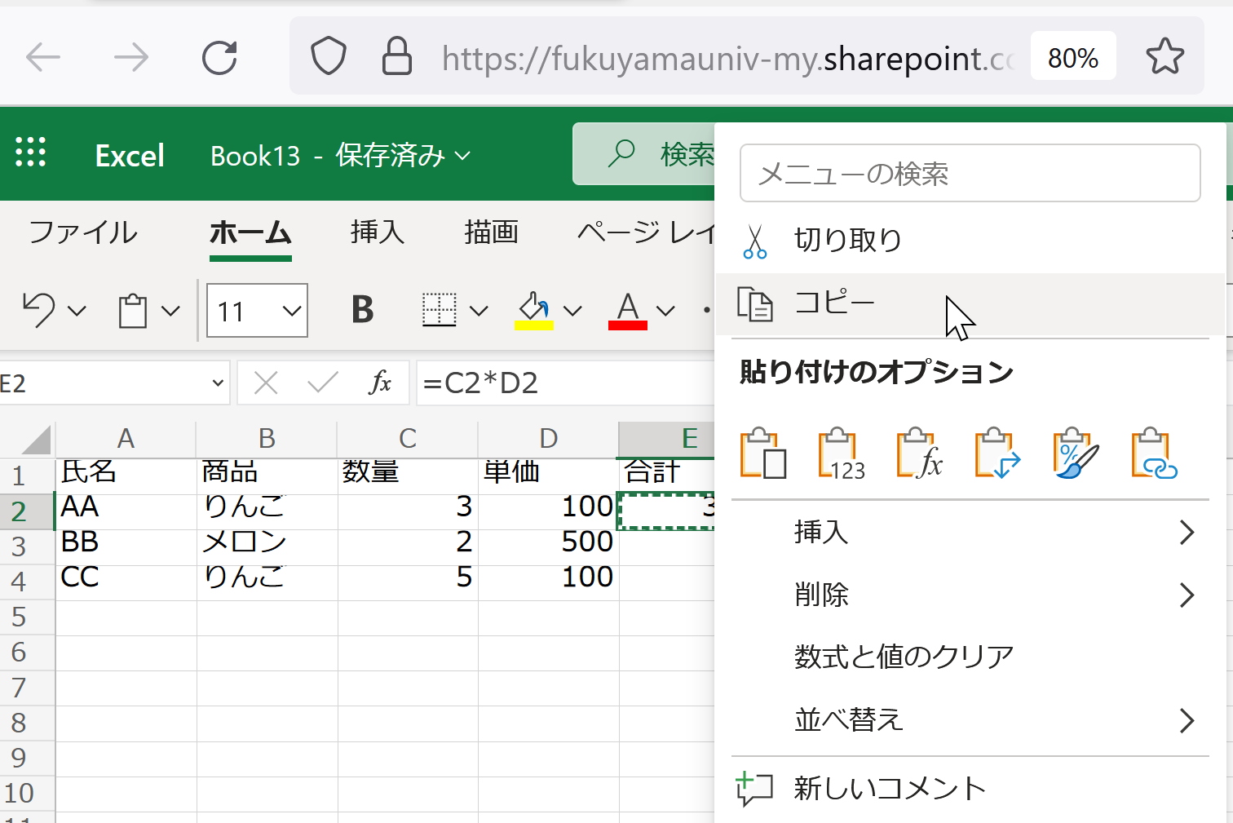
③ セル E2 の式を，セル E3, E4 にコピーする
・まず，セル E2 を右クリックし．右クリックメニューで「コピー」
・セル E3，E4 を選び，右クリックメニューで「貼り付け」

Slide 62
④ 合計を確認
セル E2, E3, E4 の値が 300, 1000, 500 になっている

Slide 63
演習
B列の商品を，すべて「メロン」に書き換える．
単価，合計が自動で更新されることを確認

Slide 64
演習 余裕のある人は，次のような場合を考えてみる
元データ
できあがり
氏名 | 商品 | 価格
XX | カレー | ?
YY | うどん | ?
ZZ | うどん | ?
AA | カレー | ?
BB | そば | ?
氏名 | 商品 | 価格
XX | カレー | 400
YY | うどん | 250
ZZ | うどん | 250
AA | カレー | 400
BB | そば | 280
商品 | 価格
うどん | 250
そば | 280
カレー | 400
価格のデータ

Slide 65
全体まとめ
クラスタ分析：散布図を見ながら．データのパターンやクラスタを観察する（高度な統計ソフトウェアやAIを使用することもある）
Excel のルックアップ：他のセルの中から．特定の条件に合致するセルを参照する機能．大量のデータの中から必要な情報を素早く見つけることにも役立つ
参照：参照元に変更があると．参照先にも即座に反映される
絶対参照：ドル記号($)を使用する．参照セルの位置を固定する．
相対参照：ドル記号($)を使用しない．コピーしたセルに合わせて参照セルの位置が変わる．

Slide 66
今回の授業で学ぶ意義と満足感
Excelの操作スキル向上，データ分析手法の習得による専門性の向上
クラスタ分析によるデータの分析，データからの発見や洞察力の養成
データサイエンスの応用の広さを理解，情報工学への視野の拡大
データに基づく意思決定力と問題解決力の向上

